Slide 1

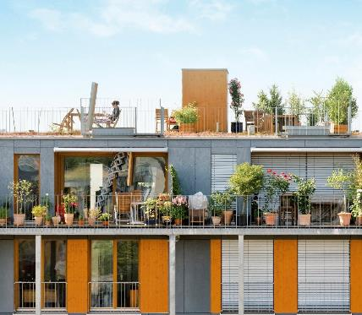
Linkcity

Slide 2
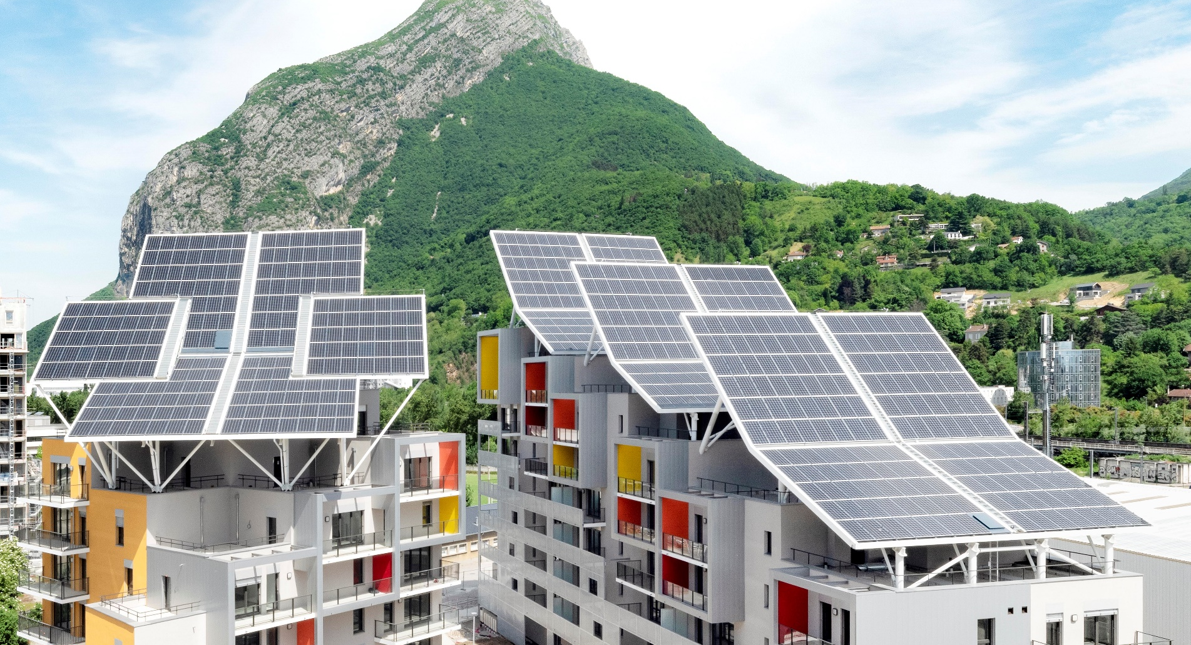
        Grenoble - ABC
Imaginé par la R&D de Bouygues Construction et développé en partenariat avec Valode& Pistre architectes, Suez et Bouygues Bâtiment, ABC propose un habitat autonome qui intègre l'ensemble des aspects environnementaux, techniques, économiques et sociaux des logements de demain.

Slide 3
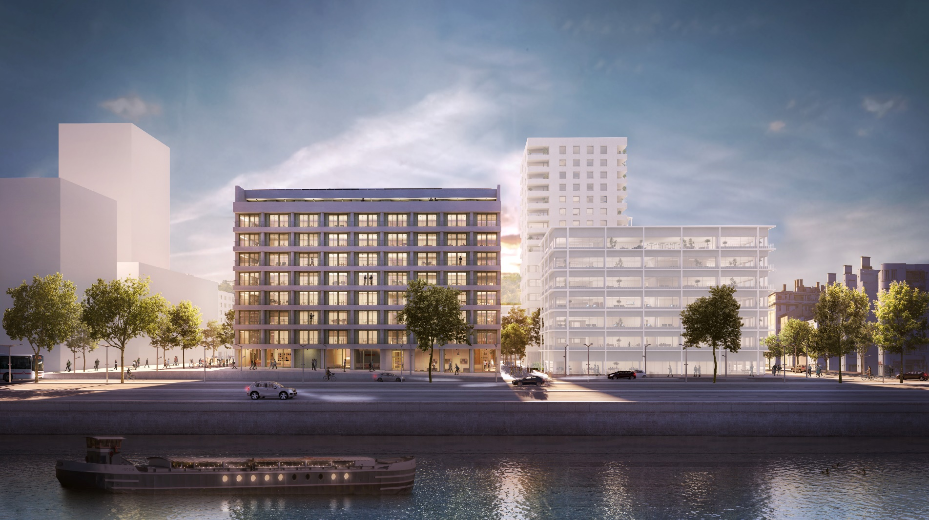
        Lyon – Work#1
Réversibilité!

Slide 4
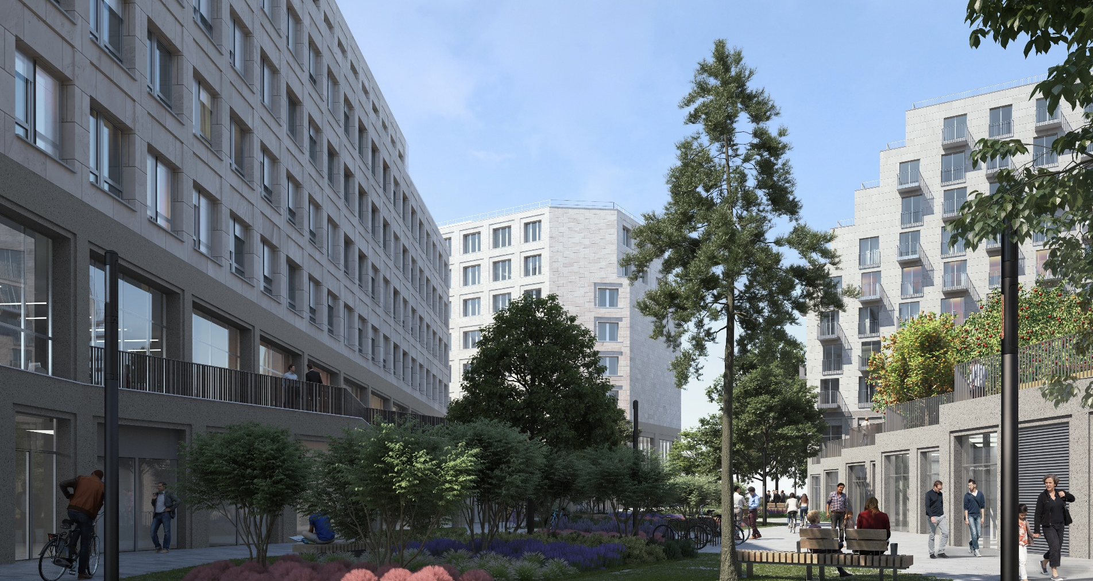
        Paris – Îlot fertile
Premier quartier Zéro Carbone de Paris!

Slide 5
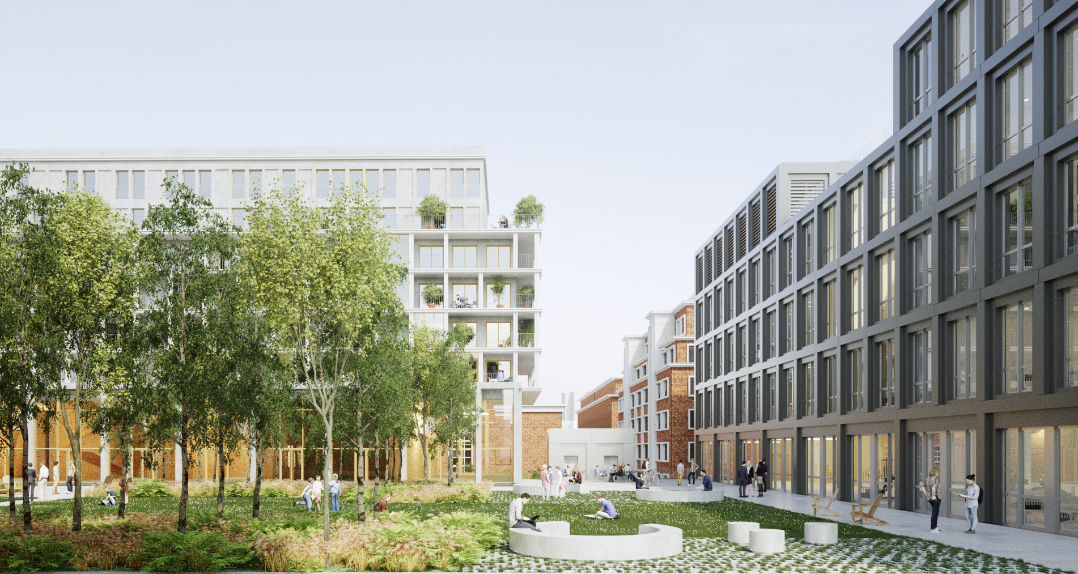
        Paris – Belliard
Un nouvel espace urbain autour d’un centre de remisage de bus de la RATP

Slide 6
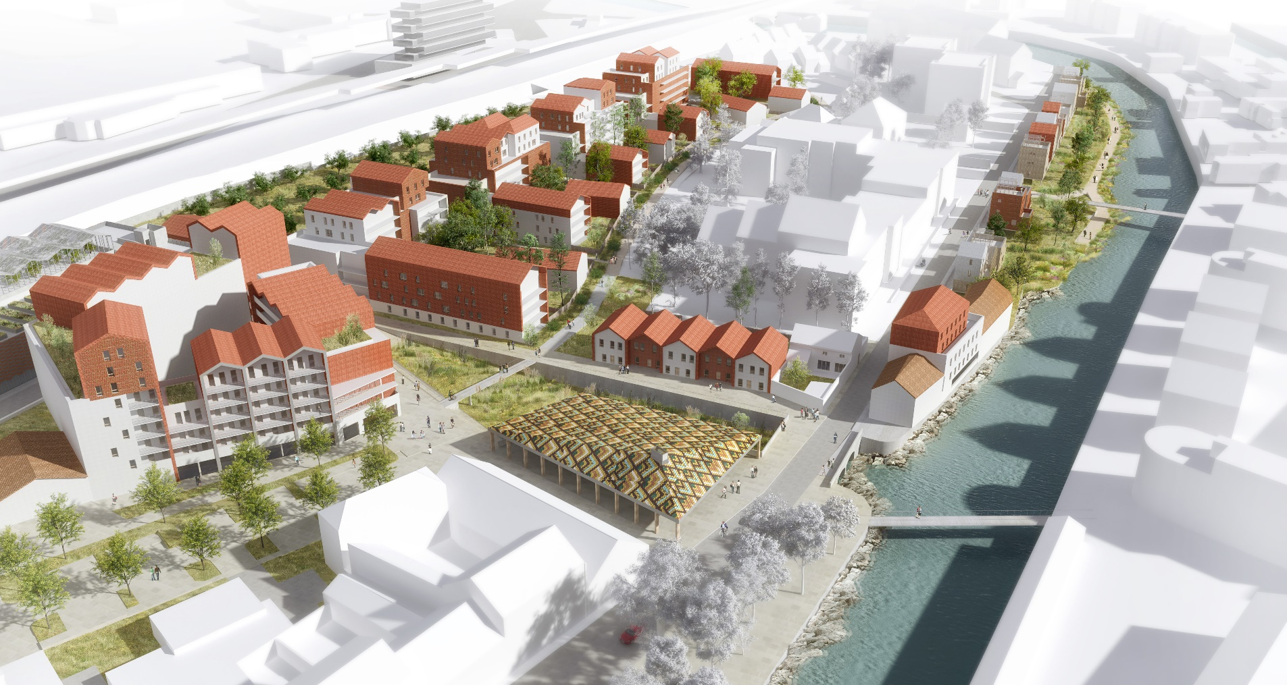
        Dijon – Pont des Tanneries
Le Pont des Tanneries intègre une démarche de recherche et développement visant à réduire l’effet d’îlot de chaleur urbain à l’échelle du site. Orientations, choix des matériaux, végétaux... seront définis afin de faire de ce nouveau quartier un véritable « îlot de fraîcheur urbain ».

